Slide 1
Savci – řád hlodavci (zástupci 2)
Registrační číslo projektu: CZ.1.07/1.1.38/02.0025
Název projektu: Modernizace výuky na ZŠ Slušovice, Fryšták, Kašava a Velehrad
Tento projekt je spolufinancován z Evropského sociálního fondu a státního rozpočtu České republiky.
Př_075_Savci_řád hlodavci (zástupci 2)
Autor: Mgr. Eliška Nováková
Škola: Základní škola Slušovice, okres Zlín, příspěvková organizace

Slide 2
Anotace:
Digitální učební materiál je určen k seznámení žáků se zástupci řádu hlodavci.
Materiál rozvíjí vědomosti žáků a pomocí názorným ukázek se snaží žákům přiblížit přírodu kolem sebe.
Je určen pro předmět přírodopis a ročník 8.
Tento materiál vznikl jako doplňující materiál k učebnici: Přírodopis 2 pro 7. ročník základní školy a nižší ročníky víceletých gymnázií. Bělehradská 47, 120 00 Praha 2: SPN, 1999. ISBN 80-7235-069-2.

Slide 3
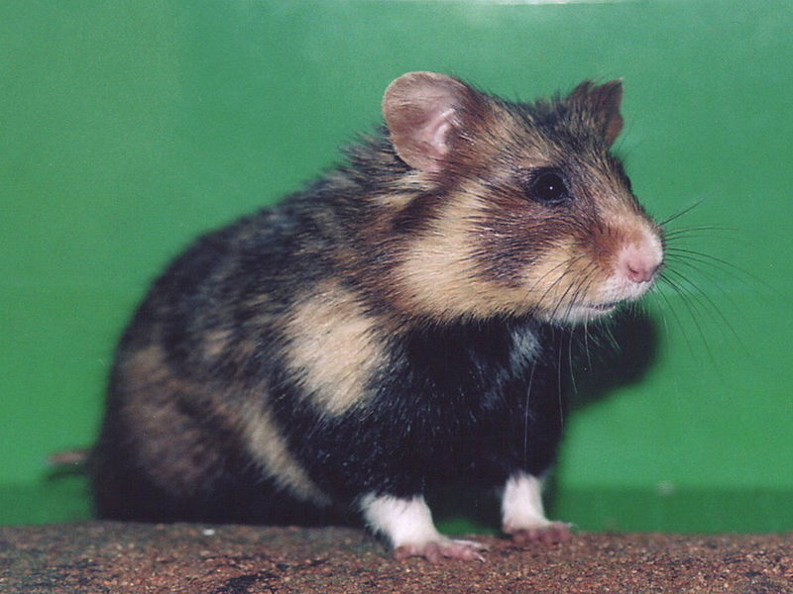
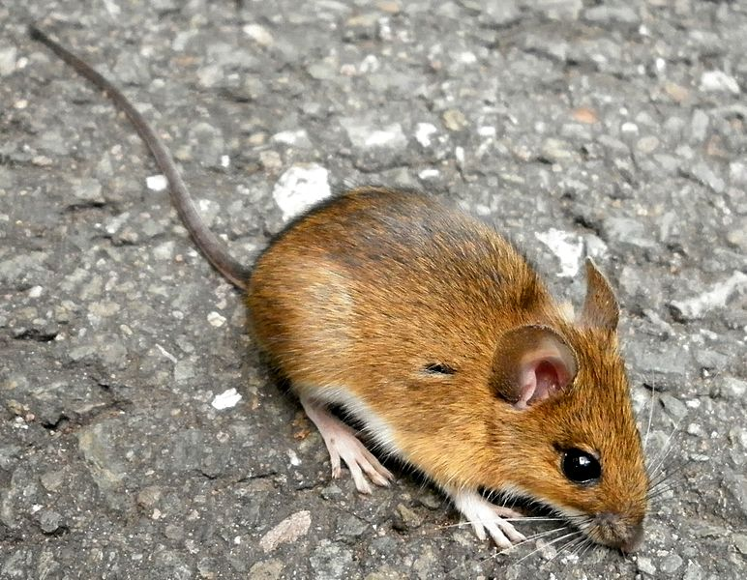
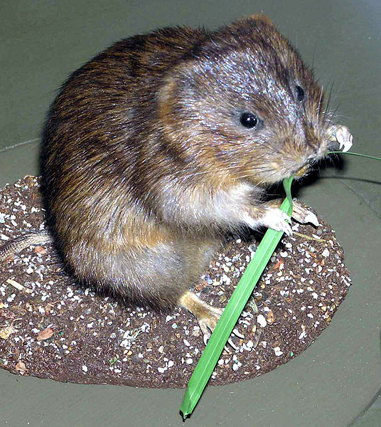
Opakování
Přiřaď správně k obrázku název hlodavce.
Myšice lesní
Křeček polní
Hryzec vodní

Slide 4
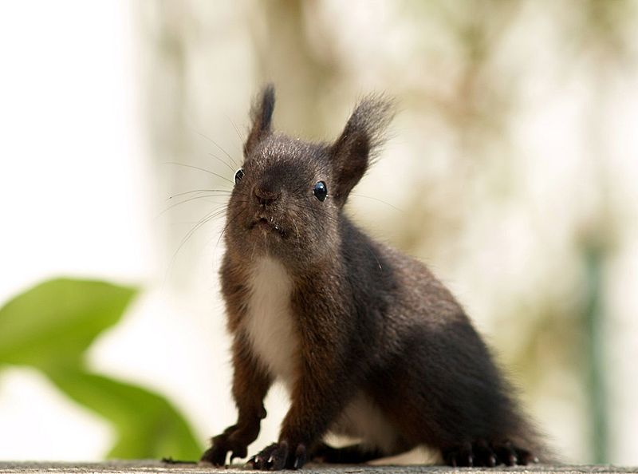
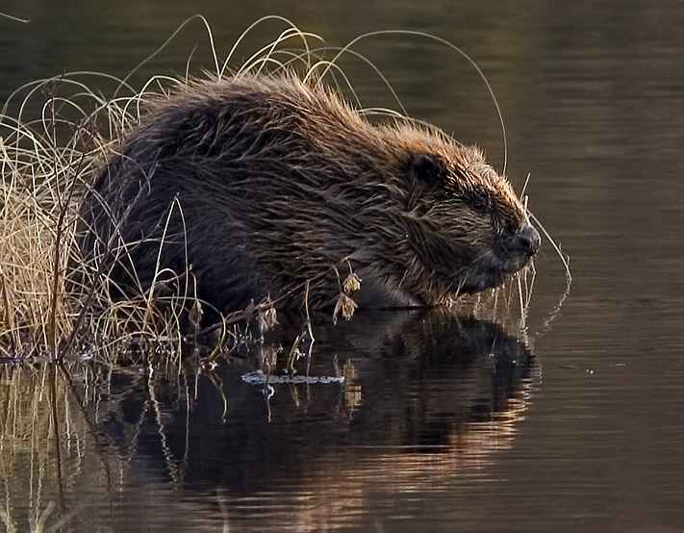
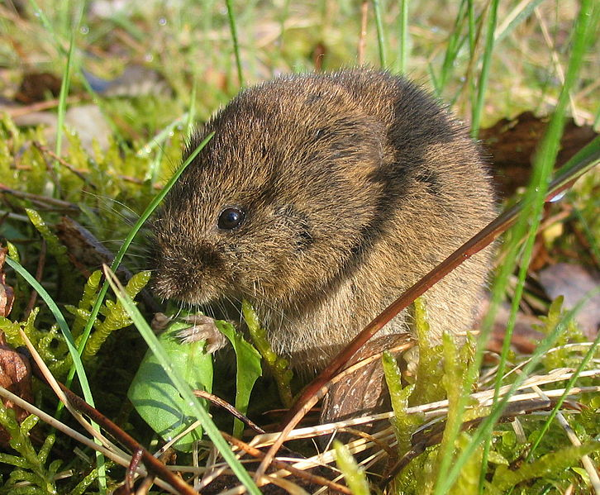
Opakování
Přiřaď správně k obrázku název hlodavce.
Bobr evropský
Hraboš polní
Veverka obecná

Slide 5
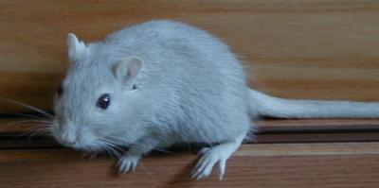
Pískomil mongolský
rozšířen ve východní Asii
žije ve smečkách

Slide 6
Pískomil mongolský
dlouhý hedvábný ocas
dokáže skákat do výšky 50 cm

Slide 7
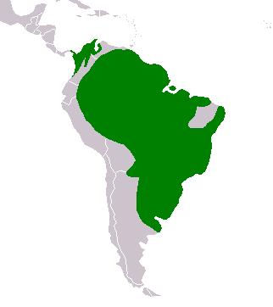
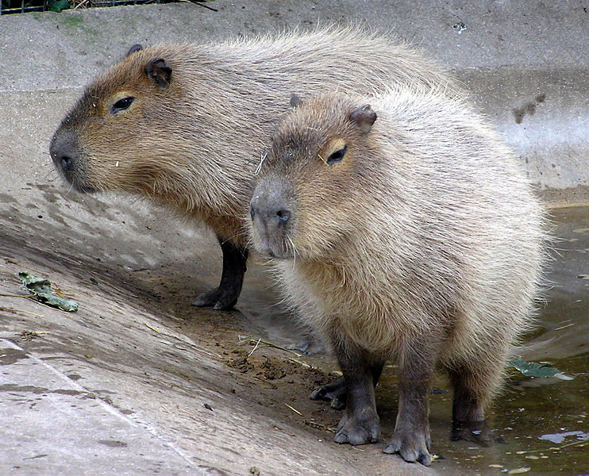
Kapybara

Slide 8
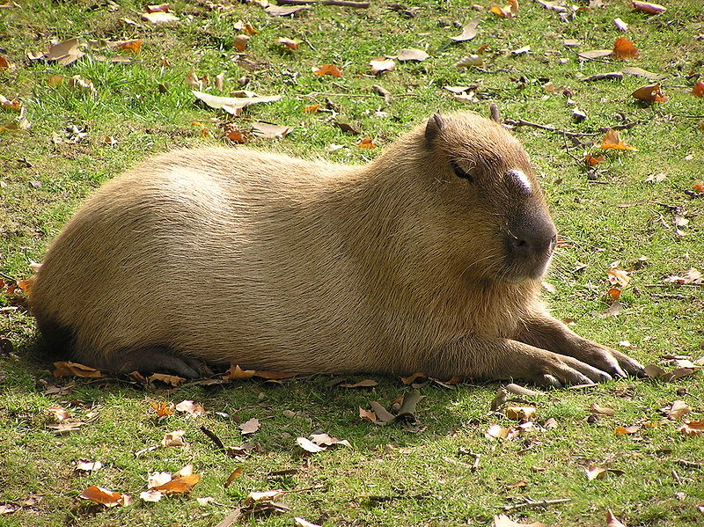
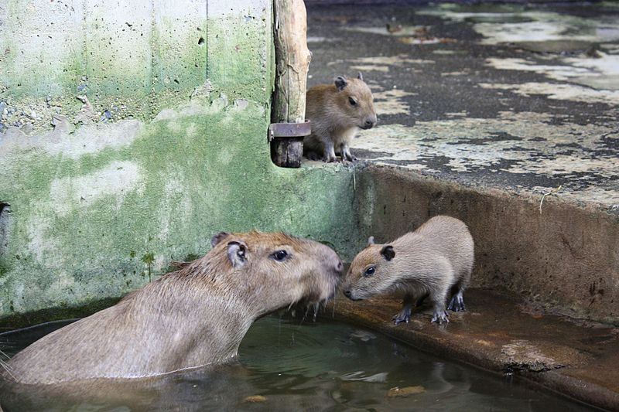
Kapybara
největší žijící hlodavec
žije blízko u vody
živí se rostlinami
nemají ocas
dosahuje hmotnosti až 80 kg

Slide 9
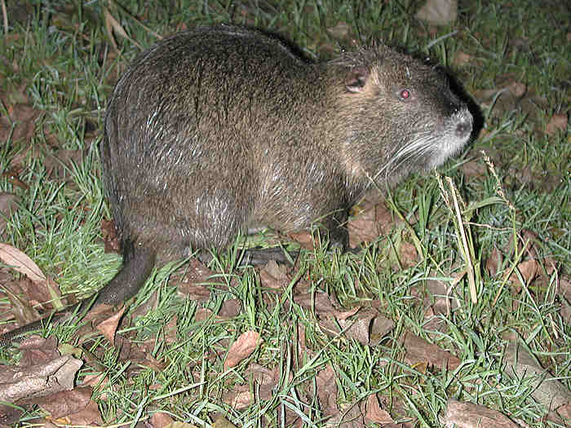
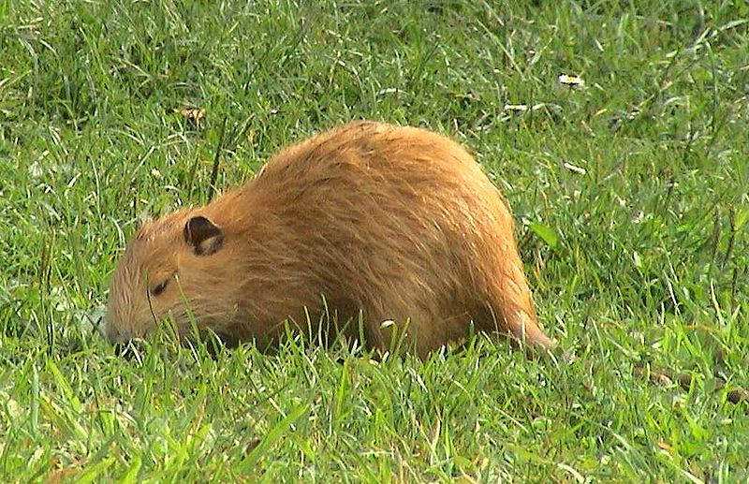
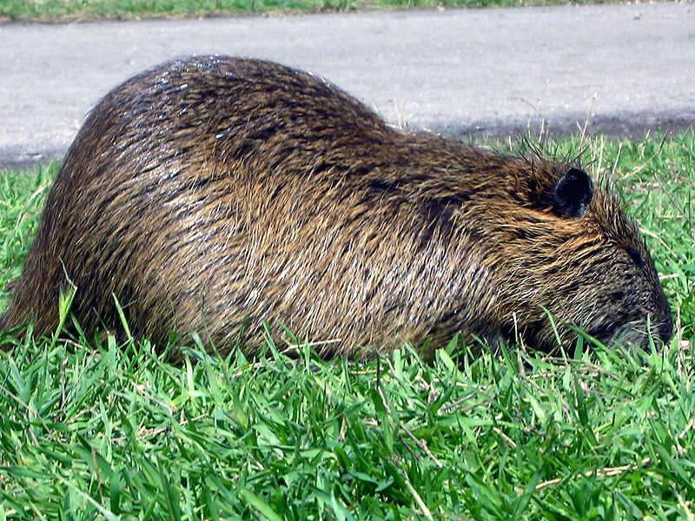
Nutrie říční
Plemena
Zlatá
Standardní

Slide 10
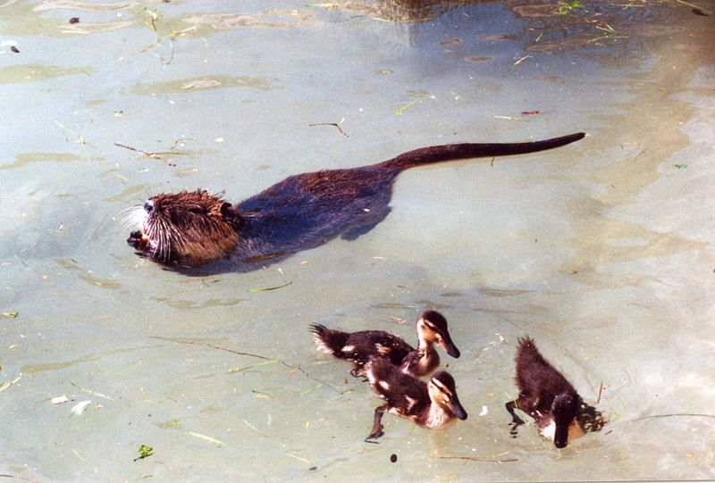
Nutrie říční
přirozený výskyt: břehy jihoamerických řek
živí se kořeny a rostlinnou potravou
chovány pro kožešinu a dietní maso
zajímavost: samice mají mléčné bradavky na hřbetě, takže mláďata mohou sát mléko i na plovoucí matce

Slide 11
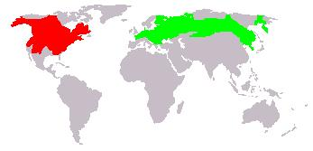
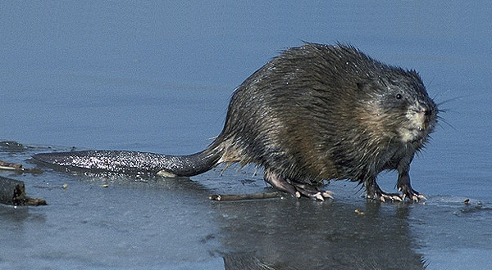
Ondatra pižmová
Zavlečena
Původní výskyt

Slide 12
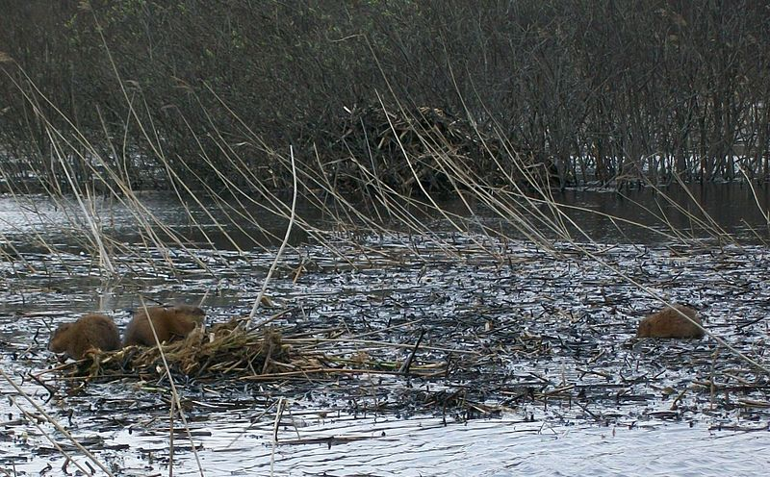
Ondatra pižmová
na nohou má mezi prsty plovací blánu
životu ve vodě je přizpůsobena taky uzavíratelnými ušními otvory
potravu tvoří především rostliny a drobní vodní živočichové
její kožešina se nazývá bizam

Slide 13
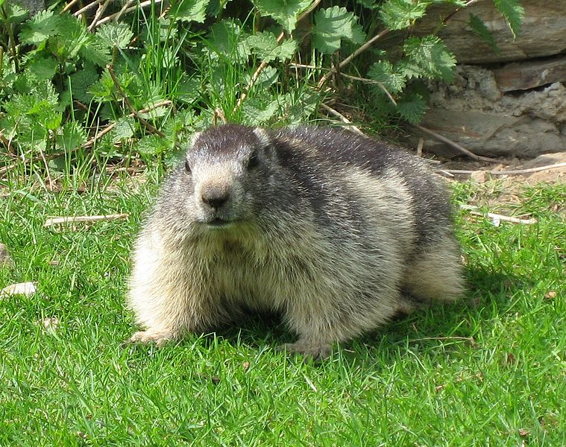
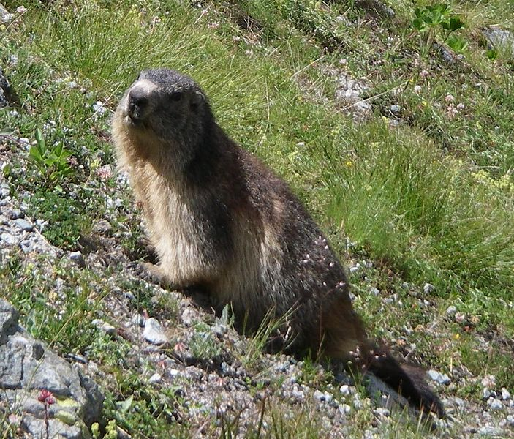
Svišť horský

Slide 14
Svišť horský
výskyt Střední a Jižní Evropa
proslulý je svým svištivým hlasem (upozorňuje jím ostatní na hrozící nebezpečí)
potrava je rozmanitá: rostliny, pavouci, hmyz, červy, atd.

Slide 15
Shrnutí
Pískomil mongolský
Dokážeš pojmenovat dané hlodavce?
Ondatra pižmová
Svišť horský
Kapybara
Nutrie říční

Slide 16
Shrnutí
1) Při nebezpečí vydávám ostrý hvizd.
Svišť horský x Nutrie říční
2) Má kožešina se nazývá bizam.
Nutrie říční x Ondatra pižmová
3) Jsem největším žijícím hlodavcem.
Kapybara x Ondatra pižmová
4) Jsem chována především pro kožešinu a maso.
Kapybara x Nutrie říční

Slide 17
Shrnutí
5) Jsem dobrý plavec.
Hryzec vodní x Pískomil mongolský
6) V Česku jsem chráněn zákonem.
Kapybara x Křeček polní
7) Stavím hráze ze stromů.
Veverka obecná x Bobr evropský
8) Z hrabošů, žijících v Česku, jsem největší
Hryzec vodní x Hraboš polní

Slide 18
Shrnutí
9) Jsem jedním z významných laboratorních živočichů.
Myšice lesní x Myš domácí
10) Můj kožíšek může mít i stříbrnou nebo zlatou barvu.
Svišť horský x Pískomil mongolský
11) Mým původním domovem byla Severní Amerika.
Ondatra pižmová x Kapybara
12) Žiji v oblastech od 800 m.n.m.
Svišť horský x Veverka obecná

Slide 19
Zdroje
Grand-Hamster.jpg. In: Wikipedia: the free encyclopedia [online]. San Francisco (CA): Wikimedia Foundation, 2001-, 1. 2. 2007, 23:28 [cit. 2013-01-03]. Dostupné z: http://upload.wikimedia.org/wikipedia/commons/thumb/9/9d/Grand-Hamster.jpg/800px-Grand-Hamster.jpg
Apodemus flavicollis (Ratiborice).jpg. In: Wikipedia: the free encyclopedia [online]. San Francisco (CA): Wikimedia Foundation, 2001-, 12. 8. 2012, 10:02 [cit. 2013-01-03]. Dostupné z: http://upload.wikimedia.org/wikipedia/commons/thumb/4/41/Apodemus_flavicollis_%28Ratiborice%29.jpg/772px-Apodemus_flavicollis_%28Ratiborice%29.jpg
Water.vole.arp.jpg. In: Wikipedia: the free encyclopedia [online]. San Francisco (CA): Wikimedia Foundation, 2001-, 17. 2. 2007, 21:47 [cit. 2013-01-03]. Dostupné z: http://upload.wikimedia.org/wikipedia/commons/thumb/8/8e/Water.vole.arp.jpg/536px-Water.vole.arp.jpg
Squirrel germany.jpg. In: Wikipedia: the free encyclopedia [online]. San Francisco (CA): Wikimedia Foundation, 2001- [cit. 2013-01-03]. Dostupné z: http://upload.wikimedia.org/wikipedia/commons/thumb/0/05/Squirrel_germany.jpg/800px-Squirrel_germany.jpg
Beaver pho34.jpg. In: Wikipedia: the free encyclopedia [online]. San Francisco (CA): Wikimedia Foundation, 2001-, 13. 7. 2006, 10:03 [cit. 2013-01-03]. Dostupné z: http://upload.wikimedia.org/wikipedia/commons/c/cc/Beaver_pho34.jpg
Feldmaus Microtus arvalis.jpg. In: Wikipedia: the free encyclopedia [online]. San Francisco (CA): Wikimedia Foundation, 2001-, 2. 6. 2005, 22:47 [cit. 2013-01-03]. Dostupné z: http://upload.wikimedia.org/wikipedia/commons/thumb/1/10/Feldmaus_Microtus_arvalis.jpg/726px-Feldmaus_Microtus_arvalis.jpg

Slide 20
Zdroje
Meriones unguiculatus.jpg. In: Wikipedia: the free encyclopedia [online]. San Francisco (CA): Wikimedia Foundation, 2001-, 28. 1. 2007, 19:02 [cit. 2013-01-03]. Dostupné z: http://upload.wikimedia.org/wikipedia/commons/b/b7/Meriones_unguiculatus.jpg
Bristol.zoo.capybara.arp.jpg. In: Wikipedia: the free encyclopedia [online]. 18. 1. 2006, 15:03. San Francisco (CA): Wikimedia Foundation, 2001- [cit. 2013-01-03]. Dostupné z: http://upload.wikimedia.org/wikipedia/commons/thumb/b/bc/Bristol.zoo.capybara.arp.jpg/742px-Bristol.zoo.capybara.arp.jpg
Capybara-range.png. In: Wikipedia: the free encyclopedia [online]. 19. 12. 2005, 20:29. San Francisco (CA): Wikimedia Foundation, 2001- [cit. 2013-01-03]. Dostupné z: http://upload.wikimedia.org/wikipedia/commons/9/9d/Capybara-range.png
Male capybara.jpg. In: Wikipedia: the free encyclopedia [online]. 28. 9. 2006, 22:03. San Francisco (CA): Wikimedia Foundation, 2001- [cit. 2013-01-03]. Dostupné z: http://upload.wikimedia.org/wikipedia/commons/thumb/8/8a/Male_capybara.jpg/800px-Male_capybara.jpg
Hydrochoerus hydrochaeris 459.jpg. In: Wikipedia: the free encyclopedia [online]. San Francisco (CA): Wikimedia Foundation, 2001-, 12. 7. 2011, 00:12 [cit. 2013-01-03]. Dostupné z: http://upload.wikimedia.org/wikipedia/commons/thumb/3/3f/Hydrochoerus_hydrochaeris_459.jpg/800px-Hydrochoerus_hydrochaeris_459.jpg
Myocastor coypus 021029 1w.JPG. In: Wikipedia: the free encyclopedia [online]. San Francisco (CA): Wikimedia Foundation, 2001-, 30. 8. 2005, 16:26 [cit. 2013-01-03]. Dostupné z: http://upload.wikimedia.org/wikipedia/commons/e/e3/Myocastor_coypus_021029_1w.JPG
Myocastor coypus4.jpg. In: Wikipedia: the free encyclopedia [online]. San Francisco (CA): Wikimedia Foundation, 2001-, 22. 7. 2007, 13:48 [cit. 2013-01-03]. Dostupné z: http://upload.wikimedia.org/wikipedia/commons/thumb/f/fe/Myocastor_coypus4.jpg/800px-Myocastor_coypus4.jpg

Slide 21
Zdroje
Nutriyya-haHula-ISRAEL.JPG. In: Wikipedia: the free encyclopedia [online]. San Francisco (CA): Wikimedia Foundation, 2001-, 25. 3. 2007, 17:19 [cit. 2013-01-03]. Dostupné z: http://upload.wikimedia.org/wikipedia/commons/thumb/4/46/Nutriyya-haHula-ISRAEL.JPG/800px-Nutriyya-haHula-ISRAEL.JPG
Ondatra zibethicus FWS.jpg. In: Wikipedia: the free encyclopedia [online]. San Francisco (CA): Wikimedia Foundation, 2001-, 13. 1. 2011, 15:13 [cit. 2013-01-03]. Dostupné z: http://upload.wikimedia.org/wikipedia/commons/2/27/Ondatra_zibethicus_FWS.jpg
Verbreitungsgebiet Bisamratten.jpg. In: Wikipedia: the free encyclopedia [online]. San Francisco (CA): Wikimedia Foundation, 2001-, 31. 7. 2005, 09:32 [cit. 2013-01-03]. Dostupné z: http://upload.wikimedia.org/wikipedia/commons/6/68/Verbreitungsgebiet_Bisamratten.jpg
Mandatra.jpg. In: Wikipedia: the free encyclopedia [online]. San Francisco (CA): Wikimedia Foundation, 2001-, 5. 5. 2010, 05:48 [cit. 2013-01-03]. Dostupné z: http://upload.wikimedia.org/wikipedia/commons/thumb/f/f0/Mandatra.jpg/800px-Mandatra.jpg
Marmota marmota 04 by Line1.jpg. In: Wikipedia: the free encyclopedia [online]. San Francisco (CA): Wikimedia Foundation, 2001-, 7. 5. 2007, 20:19 [cit. 2013-01-03]. Dostupné z: http://upload.wikimedia.org/wikipedia/commons/thumb/a/a8/Marmota_marmota_04_by_Line1.jpg/759px-Marmota_marmota_04_by_Line1.jpg
Alpine Marmot.jpg. In: Wikipedia: the free encyclopedia [online]. San Francisco (CA): Wikimedia Foundation, 2001-, 7. 9. 2007, 10:32 [cit. 2013-01-03]. Dostupné z: http://upload.wikimedia.org/wikipedia/commons/thumb/5/5a/Alpine_Marmot.jpg/703px-Alpine_Marmot.jpg

Slide 22
Zdroje
Myocastor coypus - Biberratte Albino.jpg. In: Wikipedia: the free encyclopedia [online]. San Francisco (CA): Wikimedia Foundation, 2001-, 13. 3. 2005, 08:17 [cit. 2013-01-03]. Dostupné z: http://upload.wikimedia.org/wikipedia/commons/thumb/4/4d/Myocastor_coypus_-_Biberratte_Albino.jpg/800px-Myocastor_coypus_-_Biberratte_Albino.jpg

